Slide 1


Государственный план подготовки управленческих кадров для организаций народного хозяйства Российской Федерации
Президентская программа «Инновационный менеджмент» (тип В – basic)
Выпускная аттестационная работа (проект) по теме:
Проект производства «Олеиновых эфиров» на
АО «Вяземский завод синтетических продуктов»
Слушатель: Клевцов В.Ю.
Научный руководитель: к.тех.н. Прохоренков П.А.

Slide 2
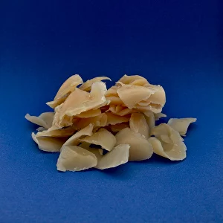
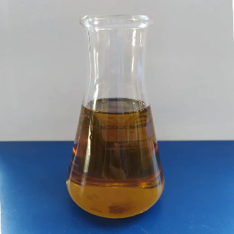
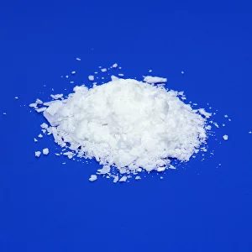
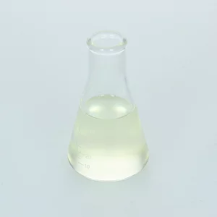
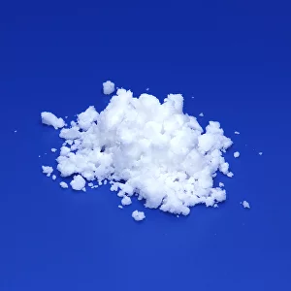
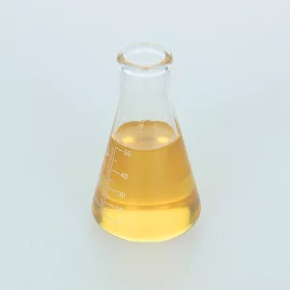
Предприятие:
Первые упоминания о предприятии относятся к 1893 году. 09.12.1965 года бывший маслобойный завод в городе Вязьме был передан в распоряжение Всесоюзного объединения парфюмерно-косметической промышленности.
С 2020 году компания провела модернизацию производственных мощностей, вывела в производство более 10 видов новой продукции и существенно нарастила объемы производства.
АО «Вяземский завод синтетических продуктов» ставит своей миссией производство эффективных и доступных сырьевых добавок улучшающие качество и оптимизирующие производственные процессы конечного продукта с развитием конкурентно способного отечественного производства импортозамещаемых продуктов путем освоения новых видов продуктов и модернизации производства с применением современных эффективных технологических решений.

Slide 3
Цели и задачи проекта:
Цель выпускной аттестационной работы – Реализация проекта производства сложных эфиров олеиновых кислот на территории АО «Вяземский завод синтетических продуктов»
Основные задачи предлагаемого проекта:
Провести структурный анализа условий реализации проекта;
Применить научно-техническую новизну и предложить обоснование предлагаемых в проекте решений;
Провести маркетинговые исследований рынка с выявлением импортозависимости российских потребителей олеиновых эфиров;
Сравнить технико-экономические характеристики созданного инновационного продукта с зарубежными и отечественными аналогами ;
Определить целевые сегменты потребителей создаваемого продукта;
Предложить проект продвижения продукта на рынок.
Объект исследования – АО «Вяземский завод синтетических продуктов»
Предмет исследования – Производство «Олеиновых эфиров» на территории АО «Вяземский завод синтетических продуктов».

Slide 4
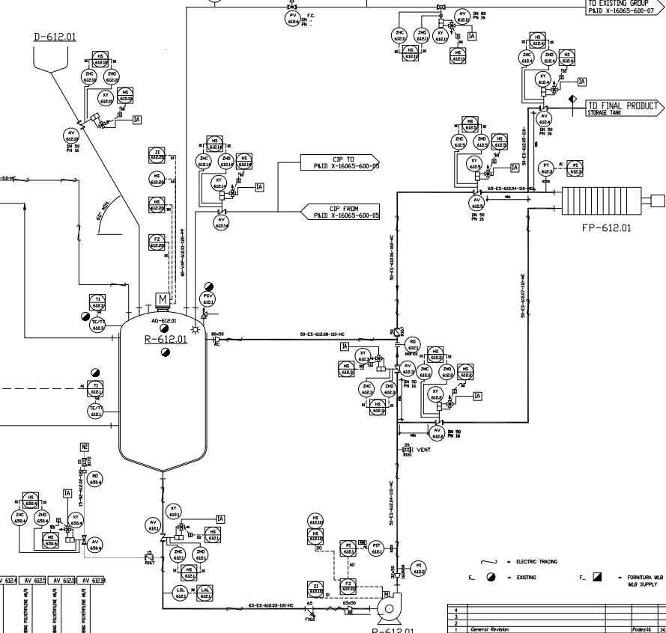
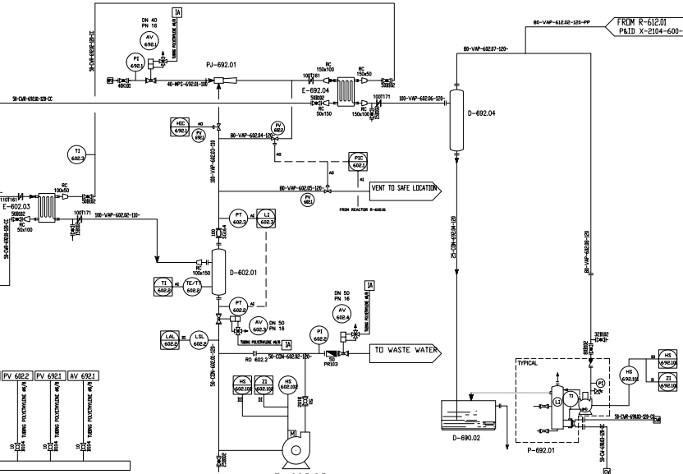
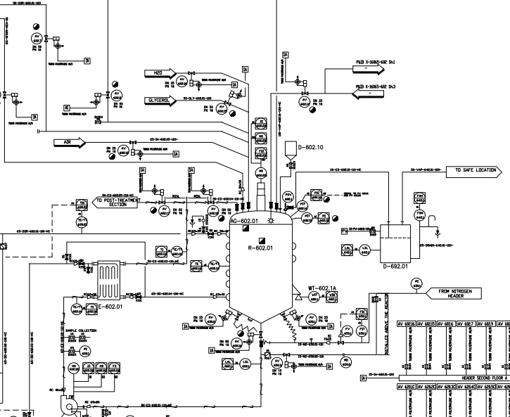
Научно-техническая новизна проекта:
Задачи научно технической новизны проекта:
Снижение себестоимости работы с отходами производства и за счет замещения иностранного сырья на отечественное.
Импортозамещение иностранной компонентной базы (олеиновых жирных кислот) на жирные кислоты подсолнечного масла (отечественное сырье), снятие зависимости сырьевой составляющей от иностранных валют.
Оптимизация процесса производства за счет управления параметрами этерификации - с целью повышения стабильности вещества и снижению затрат на 1 тонну олеиновых продуктов.
Разработанные в процессе НИОКР продукты по своим физико-химическим характеристикам являются полными аналогами иностранных олеиновых сложных эфиров.

Slide 5
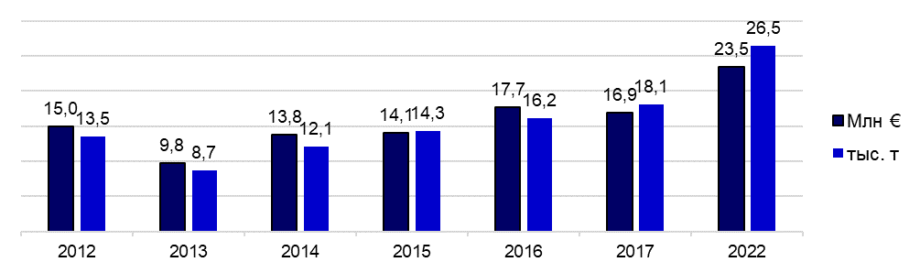
Проведение маркетинговых исследований рынка с выявлением импортозависимости российских потребителей.

Slide 6
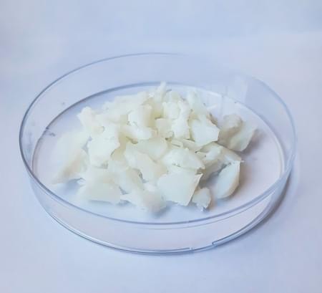
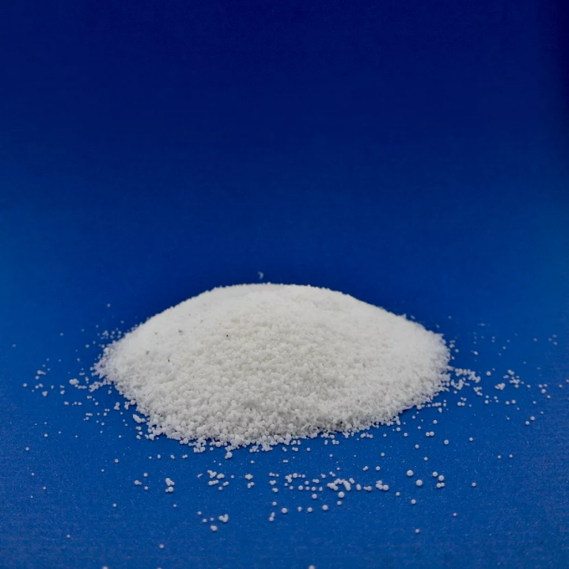
Сравнение характеристик продуктов
Технико-экономические параметры продукта | Аналог 1 Chemical Associates, США | Аналог 2 Fine Organics, Индия | Аналог 3 Lonza, США | АО»ВЗСП», Россия
Описание | Эфир, содержание моноэфиров: 50 – 60% | Сложный эфир, полученный из сырья растительного происхождения. Содержание моноэфиров min.40 % | Cодержание моноэфиров: 42 – 50% | Смесь сложных эфиров с преобладанием моноэфиров-90%
Внешний вид | Жидкость | Прозрачная жидкость | Жидкость | Вязкая прозрачная жидкость
Цвет | Янтарный | Янтарный | Желтый | От светло-жёлтого до тёмно-коричневого
Кислотное число, мгКОН/гр.пр., не более | 6,0 | 3,0 | 2,0 | 5,0
Число омыления, мгКОН/г | 150 – 170 | 160 – 175 | 166 – 176 | 150-170
Плотность, г/см³ при 20°С | 0,95 | 0,95 | 0,95 | 0,94 – 0,96
Рефракционный индекс при 25 °С | 1,47 | 1,475 | 1,47 | 1,46 – 1,48
Срок годности (хранения) | Нет данных | 1 год | Нет данных | 24 мес
Условия оплаты поставщику | 100% предоплата | 100% предоплата | 100% предоплата | Частичная предоплата, рассрочка оплаты
Валюта платежа | Доллары США | Доллары США | Доллары США | Рубли РФ
Срок поставки на склад в Россию с момента предоплаты | 3-6 мес | 3-6 мес | 3-6 мес | Отгрузка со склада (при наличии), или до 2 недель
Логистика. Схемы и условия доставки | Поставка невозможна. Ни одна контейнерная линия США не ведет на сегодня прямых поставок грузов в РФ. | Индия-Пакистан-Иран, далее морем Иран-российский порт на Каспий, далее жд по России. | Поставка невозможна. Ни одна контейнерная линия США не ведет на сегодня прямых поставок грузов в РФ. | Поставка внутри РФ со склада, возможность доставки до склада покупателя в любую точку РФ.

Slide 7













Целевые сегменты потребителей

Slide 8
Проект продвижения продукта на рынок
Стратегия продвижения
Стабильные поставки
Конкурентная цена
Отсутствие колебания валютных курсов
Наращивание производства
Технологическое сопровождение
R&D Лаборатория
Автоматизация процессов
Бизнес Модель
Продуктовый портфель
Отношения с заказчикам
Конкурентоспособность

Slide 9
Спасибо за внимание!

